Slide 1



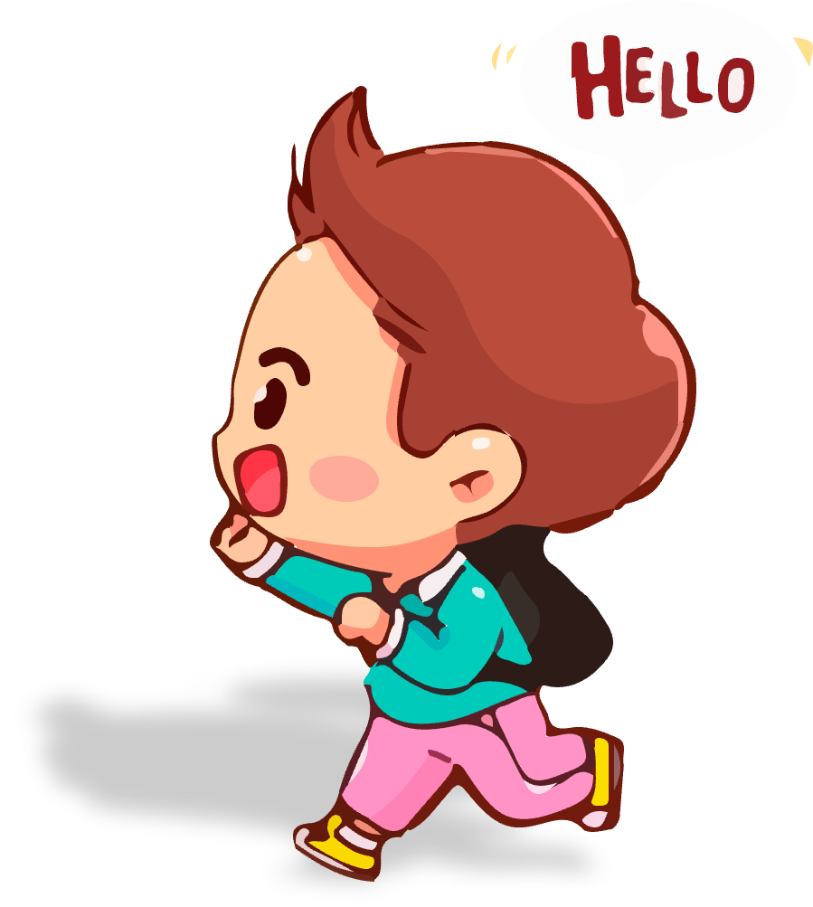


Tuần 21
Bài viết 2
Viết thư thăm bạn

Slide 2
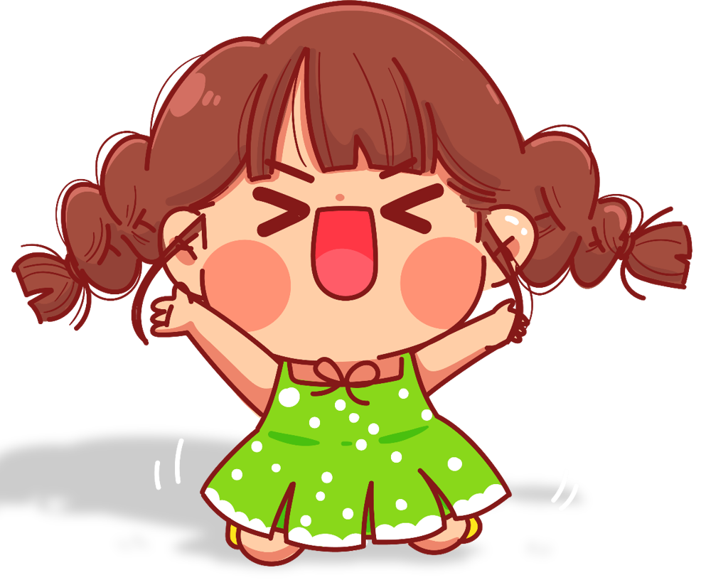



Slide 3
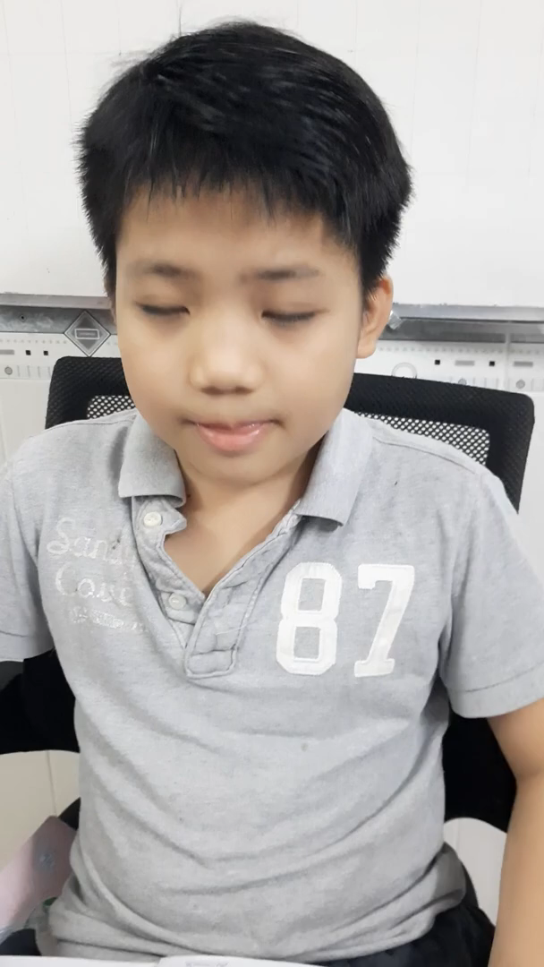

Slide 4
TUẦN 21
Bài viết 2
Viết thư thăm bạn

Slide 5



Slide 6
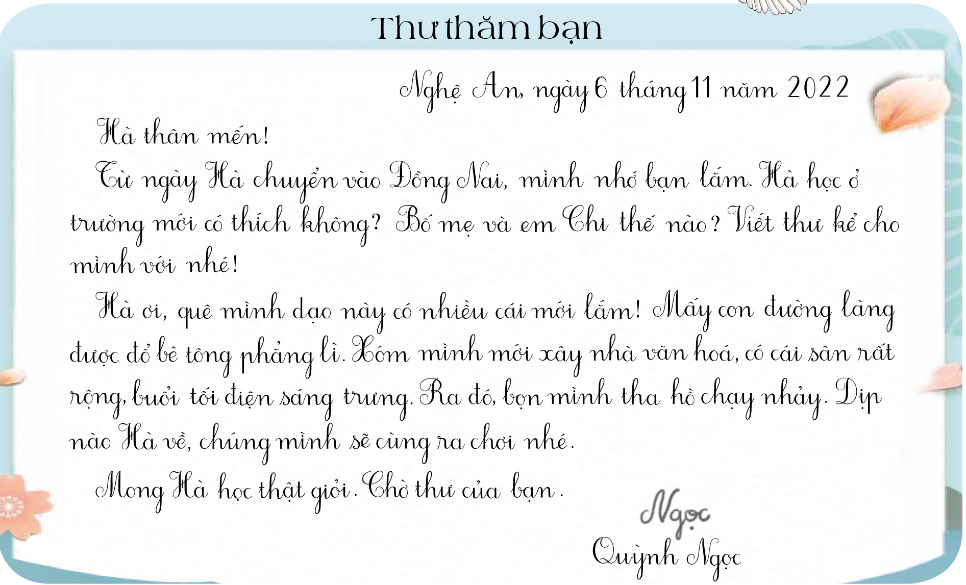


1. Đọc bức thư sau và trao đổi.
a) Quỳnh Ngọc viết thư cho ai?
Quỳnh Ngọc viết thư cho Hà
- Dòng đầu bức thư, bạn ấy viết gì?
Dòng đầu thư viết ngày tháng năm, Hà thân mến.
b) Quỳnh Ngọc hỏi thăm bạn về điều gì, kể với bạn những gì?
Hỏi thăm bạn về trường mới, về gia đình bạn, kể cho bạn nghe về những thay đổi ở quê.
CHIA SẺ TRƯỚC LỚP
c) Cuối bức thư, Ngọc viết gì?
Cuối thư Ngọc chúc hà học giỏi, và chờ thư Hà.

Slide 7

Luyện tập

Slide 8
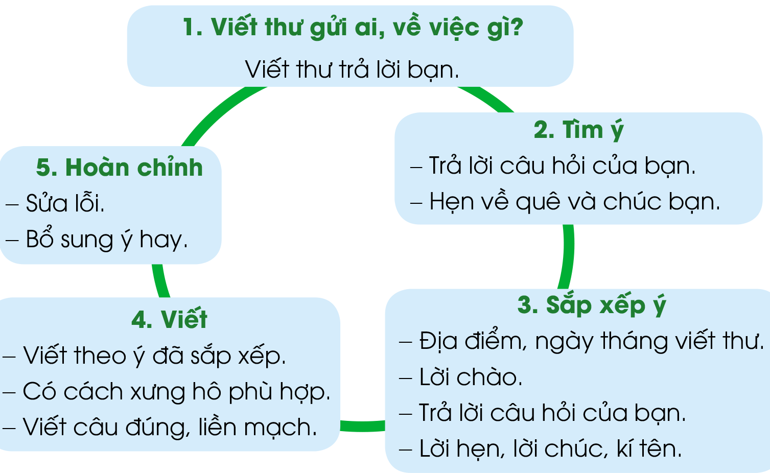
2. Hãy đóng vai bạn Hà, viết một bức thư trả lời Quỳnh Ngọc.
Quan sát sơ đồ để viết được bức thư hoàn chỉnh:

Slide 9

Chia sẻ

Slide 10
2. Hãy đóng vai bạn Hà, viết một bức thư trả lời Quỳnh Ngọc.
1. Viết về gì? => Đóng vai bạn Hà, viết một bức thư trả lời Quỳnh Ngọc.
2. Tìm ý: Nội dung thư cần viết gì?
a) Trả lời những câu hỏi của bạn Quỳnh Ngọc về sức khoẻ, trường mới, thầy cô, bố mẹ và em Chi.
b) Hẹn về quê và lời chúc với bạn: Lời chào, hẹn gặp lại, chia tay...
- Nói lời chúc của mình đối với Quỳnh Ngọc và gia đình.
3. Sắp xếp ý: Em sắp xếp các ý sẽ viết trong thư như thế nào?
- Địa điểm, ngày tháng viết thư
- Lời chào, trà lời câu hỏi của bạn.
- Lời hẹn, lời chúc, kí tên.
4. Viết: Em sẽ dùng cặp từ xưng hỗ nào khi viết? Khi viết phải chú ý điều gì?
- Chọn cặp từ xưng hô phù hợp (Hà – Ngọc/mình – bạn/...)
5. Hoàn chỉnh: Sau khi viết xong, em cần làm gì?
- Sửa lỗi.
- Bổ sung ý hay.

Slide 11

Thực hành

Slide 12

Em hãy đóng vai bạn Hà, viết thư trả lời bạn Quỳnh Ngọc.
Bài tham khảo:
……….., ngày... tháng... năm...
Quỳnh Ngọc thân mến!
Mình rất vui khi nhận được thư của bạn. Mình cũng rất nhớ bạn. Mình đang dần quen với trường mới. Ở đây mọi người rất hòa đồng và đáng mến. Thầy cô giáo cùng các bạn mới đều rất thân thiện và tốt bụng. Nghe bạn kể về quê mình thay đổi mà mình mong nhanh chóng đươc về quê hơn. Khi nào nghỉ hè, mình sẽ về và chúng mình cùng đi chơi nhé.
Mình chúc Quỳnh Ngọc thật nhiều sức khỏe và học thật giỏi.
Mình chờ thư của bạn.
Tuyết Nga

Slide 13
Chia sẻ bài viết

Slide 14
Dặn dò

Slide 15



